Slide 1
CSS, Media Genişlik Kod Mimarisi
Teorik Bilgilendirme

Slide 2
Dilediğiniz genişlik aralığında ölçekler tanımlayıp, nesnelere stil ölçeklemesi yapabilirsiniz.
Örneğin;
576px’den küçük ekranlar için yani telefon vb. cihazlarda bir nesnenin genişliğini, arka plan rengi gibi özelliklerini değiştirebiliriz.

Slide 3
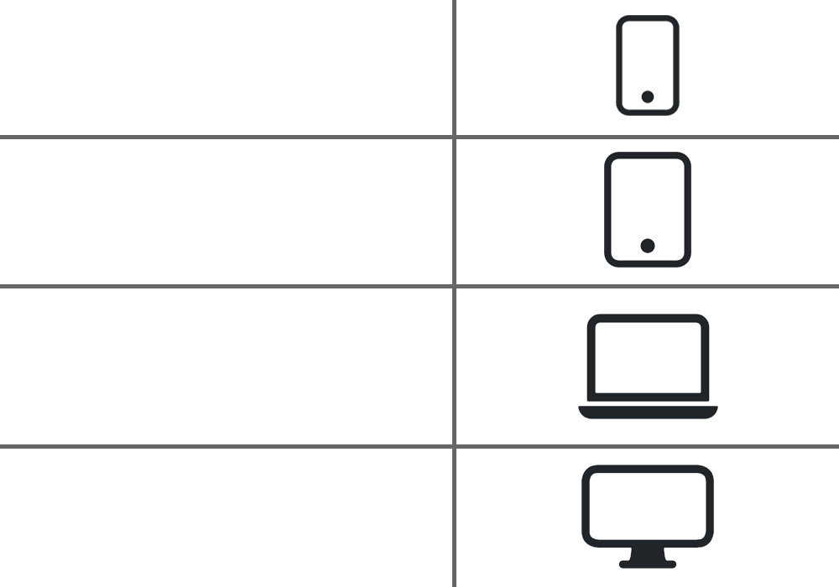
Genel GENİŞLİK Tanımlama STANDARTLARI
576px’den küçük ekranlar
576px ve 767px aralığı
ve
768px ve 991px aralığı
992px ve 1199px aralığı
1200px ve 1399px aralığı
ve üstü özel tanımlamalar

Slide 4
Responsive Mobil, Tablet ve Masaüstü Cihaz Duyarlı Tasarımlar Geliştirme konusunda tam olarak neler işlenecek?
CSS, Responsive Duyarlı Media Kodları ile (Telefon Çalışma Örneği)
CSS, Responsive Duyarlı Media Kodları ile (Tablet Çalışma Örneği)
CSS, Responsive Duyarlı Media Kodları ile (Dizüstü Bilgisayar Çalışma Örneği)
CSS, Responsive Duyarlı Media Kodları ile (Geniş Çözünürlük Çalışma Örneği)

